Slide 1

TRƯỜNG TIỂU HỌC ÁI MỘ B
CHÀO MỪNG CÁC CON HỌC SINH ĐẾN VỚI TIẾT HỌC
MÔN: TNXH

Slide 2




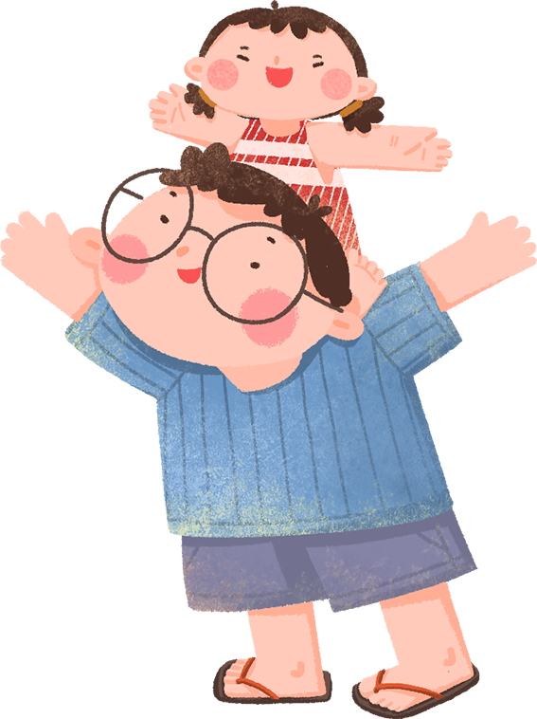



6.16
Bài 3: VỆ SINH XUNG QUANH NHÀ
(tiết 2)

Slide 3


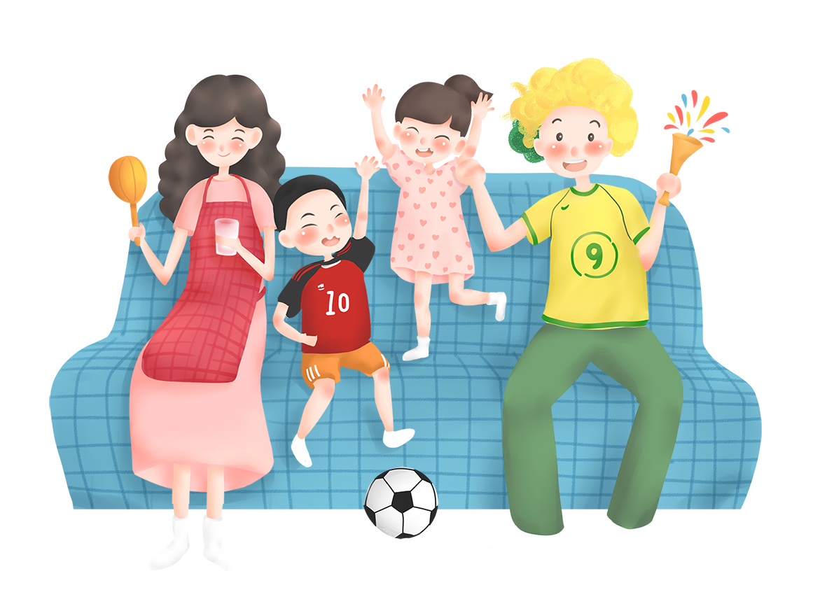

Slide 4







TRÒ CHƠI
Nhạc nền

Slide 5








Câu 1: Để môi trường xung quanh nhà sạch sẽ, em đã:
Thường xuyên dọn dẹp nhà cửa.
Vẽ lên tường nhà.
Vứt rác bừa bãi.
Khi đến mỗi Slide, thầy cô
nhấp chuột trái 1 lần hoặc
phím mũi tên qua phải thì câu hỏi và đáp án sẽ tự xuất hiện.
Sau khi HS đưa ra đáp án qua Camera, thầy cô nhấp vào đáp án đúng để xác nhận đáp án.
Để chuyển sang câu hỏi tiếp theo, thầy cô nhấp phím mũi tên qua phải 2 lần hoặc
nhấp chuột trái 2 lần.

Slide 6
Câu 2: Giữ gìn môi trường xung quanh nhà ở đem lại lợi ích gì?
Phòng tránh nhiều bệnh tật.
Đảm bảo được sức khỏe.
Cả hai đáp án trên
Khi đến mỗi Slide, thầy cô
nhấp chuột trái 1 lần hoặc
phím mũi tên qua phải thì câu hỏi và đáp án sẽ tự xuất hiện.
Sau khi HS đưa ra đáp án qua Camera, thầy cô nhấp vào đáp án đúng để xác nhận đáp án.
Để chuyển sang câu hỏi tiếp theo, thầy cô nhấp phím mũi tên qua phải 2 lần hoặc
nhấp chuột trái 2 lần.

Slide 7

CẢM ƠN CÁC BẠN
ĐÃ GIẢI CỨU CHÚNG TỚ

Slide 8
THỰC HÀNH

Slide 9
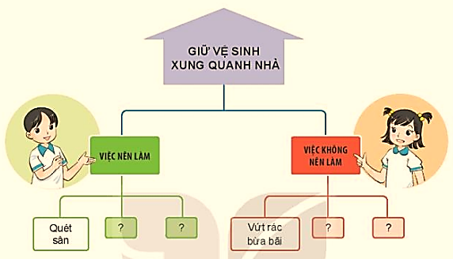

1. Hoàn thành sơ đồ những việc nên làm hoặc không nên làm để giữ gìn vệ sinh xung quanh nhà.
Cùng hoàn thành sơ đồ theo gợi ý sau:
Thảo luận nhóm 2

Slide 10
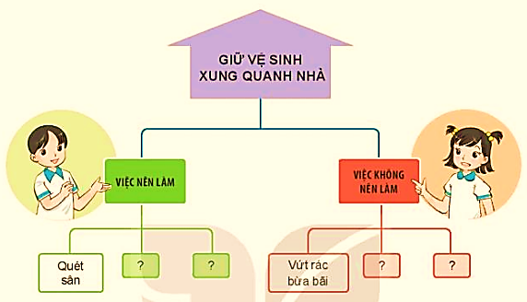

Slide 11
Thường xuyên quét dọn nhà cửa, trồng cây xanh, nhổ sạch cỏ, xung quanh nhà ở, phát quang bụi rậm, vứt rác đúng nơi quy định,…
Những việc nên làm
Những việc không nên làm
để đồ dùng không ngăn nắp, vứt rác không bừa bãi, đổ nước thải ra đường, vẽ bậy, dán, phát tờ rơi,…

Slide 12

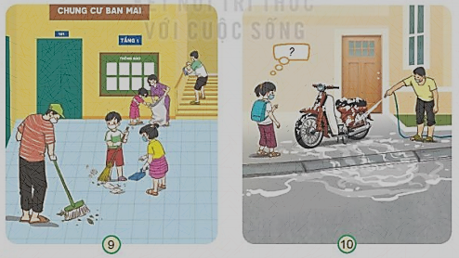

Thảo luận nhóm 4 và trả lời câu hỏi:
Em đồng tình hay không đồng tình với những việc làm nào dưới đây? Vì sao?

Slide 13
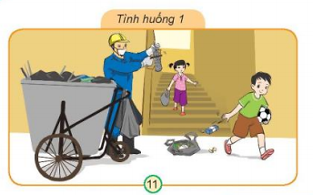
3. Xử lí tình huống.
Tình huống 1: Khi đến giờ đổ rác các bác lao công sẽ gõ kẻng cho mọi người xuống đổ rác. Bạn nam đang vội đi đá bóng nên bạn vứt luôn rác xuống sân.

Slide 14
3. Xử lí tình huống.
Bạn học sinh nam không nên vứt rác bừa bãi như vậy. Em có thể nhắc nhở bạn không nên ứng xử như vậy, bạn nên quay lại nhặt rác bỏ vào thùng và xin lỗi bác lao công. Hành động đó vừa làm mất vệ sinh môi trường, vừa làm bác lao công rất buồn.

Slide 15
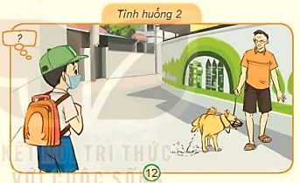
Tình huống 2: Một bác đang cho chú chó đi vệ sinh ngoài đường.

Slide 16
Tình huống 2: Một bác đang cho chú chó đi vệ sinh ngoài đường.
Em sẽ nhắc nhở bác rằng chó của bác vừa đi vệ sinh ở lòng đường. Hành động như vậy rất mất vệ sinh, cần được dọn dẹp. Và nhắc nhở bác sau này không nên dắt chó đi vệ sinh như vậy nữa. Vừa mất vệ sinh vừa mất mĩ quan đô thị.

Slide 17
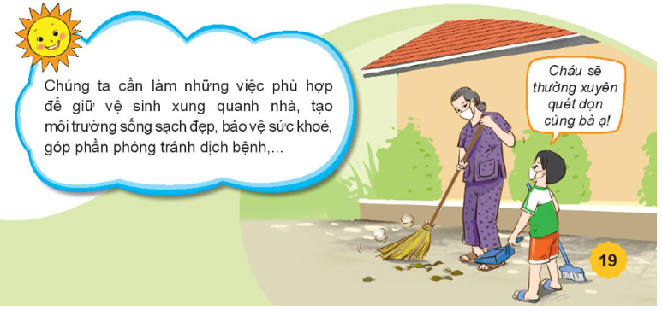

Slide 18


Slide 19
Liên hệ: Phòng chống Covid - 19 và dịch xuất suất huyết.
=> Chúng ta cần phải làm gì để tăng sức đề kháng để phòng chống dịch bệnh Covid - 19 và dịch xuất suất huyết?

Slide 20
Chúng ta cần làm những việc phù hợp để giữ gìn vệ sinh xung quanh nhà tạo không gian sống sạch đẹp, bảo vệ sức khỏe, góp phần phòng tránh dịch bệnh,..
THÔNG ĐIỆP

Slide 21

6.16

